Slide 1
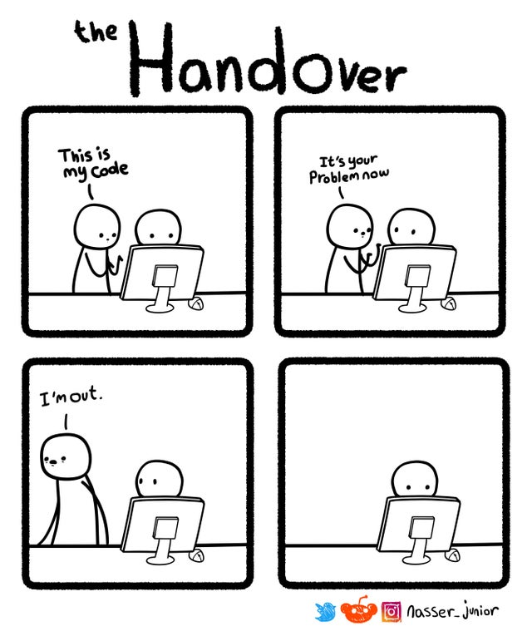

Welche Phasen durchläuft ein Projekt?
Projektstart
Projektplanung
Projektdurchführung
Projektabschluss
Autor: Philipp Panzirsch

Slide 2
Projektidee und Vorstudie
Autor: Philipp Panzirsch

Slide 3
Gründe für Projektideen
Projektideen können aus einer Vielzahl von Gründen entstehen. Beispiele dafür können sein:
Technische Innovationen
Sicherung der Wettbewerbsfähigkeit
Betriebswirtschaftliche Vorteile
Betriebliche Umorganisationen
Gesellschaftspolitische Gründe (z. B.: Umweltschutz, …)
Gesetzesänderungen (z. B.: DSGVO, …)
…
Autor: Philipp Panzirsch

Slide 4

Projektidee und Vorstudie
Projektantrag
Autor: Philipp Panzirsch

Slide 5
Projektantrag
Im Projektantrag wird die Projektidee schriftlich festgehalten
Der Projektantrag sollte unter anderem enthalten:
Überblicksmäßige Aufgabenbeschreibung (Projektinhalt)
Abgrenzung des Projekts (Scope)
Den Nutzen, der durch das Projekt zu erwarten ist
Konsequenzen bei Nichtdurchführung
Personelle und finanzielle Rahmenbedingungen
Projektantrag bildet die Voraussetzung für die folgenden Schritte
Autor: Philipp Panzirsch

Slide 6

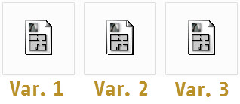

Projektidee und Vorstudie
Vorstudie
Machbarkeitsanalyse
Projekt machbar?
Projekt-würdig?
ja
ja
Projektantrag
nein
nein
Variantenbildung
Autor: Philipp Panzirsch

Slide 7
Vorstudie
Im Rahmen der Vorstudie wird geklärt:
Ob das geplante Vorhaben wirklich ein Projekt ist
Machbarkeit des Projekts
Zu erwartende Auswirkungen durch die Umsetzungen
Notwendiger Aufwand für die Umsetzung
Nutzen durch die Umsetzung
Beitrag des Projekts zur Gesamtstrategie des Unternehmens
Autor: Philipp Panzirsch

Slide 8
Machbarkeitsanalyse
Soll klären, ob ein bestimmtes Projekt überhaupt umsetzbar ist
Folgende Aspekte werden betrachtet:
Wirtschaftlichkeit der neuen Lösung
Beitrag zur Unternehmensstrategie
(technische) Umsetzbarkeit des Projekts
Projektrisiken
Verfügbarkeit der erforderlichen Ressourcen
Es kommen Methoden der Investitionsrechnung, Kosten-Nutzen-Analyse, etc. zur Anwendung
Die Machbarkeitsanalyse muss (zumindest zum Teil) für alle Lösungsvarianten durchgeführt werden
Autor: Philipp Panzirsch

Slide 9
Variantenbildung
Die meisten Aufgabenstellungen können auf mehrere verschiedene Arten gelöst werden
Aufgabe der Variantenbildung ist es, diese Lösungsalternativen zu finden und zu bewerten
Es kommen Kreativitätstechniken wie z.B.: Brainstorming, Minmapping, Methode 6-3-5, Morphologischer Kasten etc. zur Anwendung
Einige Varianten werden sofort ausgeschieden werden, einige einer engeren Prüfung unterzogen (→ Machbarkeitsanalyse)
Die am besten bewerteten Varianten werden dem Auftraggeber vom Projektteam vorgelegt
Gemeinsam wird eine Variante ausgewählt und festgelegt → Projektauftrag
Autor: Philipp Panzirsch

Slide 10
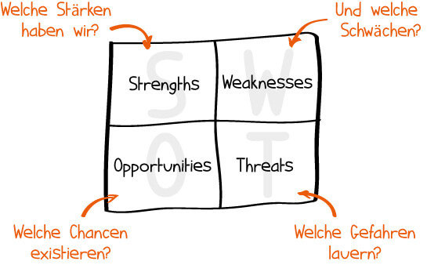
SWOT-Analyse
Technik zur Bewertung von Varianten
Abkürzung steht für
Strengths
Weaknesses
Opportunities
Threats
Die Varianten werden jeweils in den vier Kategorien untersucht und dann bewertet
Autor: Philipp Panzirsch

Slide 11


Projektidee und Vorstudie
Vorstudie
Machbarkeitsanalyse
Projekt machbar?
Projekt-würdig?
ja
ja
Projektantrag
Projektauftrag
Projektstart
nein
nein
Variantenbildung
Autor: Philipp Panzirsch

